Slide 1
东莞市雅仕博企业管理咨询有限公司
DGYSB Enterprise Management Consulting Co，Ltd
公司网站：www.dgysb.com
控制不合格品的流程及各部门职责的划分
主讲: 李扬
联系电话:13751307949 QQ:350614303

Slide 2
1
不合格品管理的定义
目录
2
各部门职责的定义
CONTENTS
3
不合格品控制流程

Slide 3
01
不合格品管理的
定义
PART

Slide 4
一、不合格品管理
（1）目的：对不合格品加以识别、区隔、风险评估、重新处理，以防止非预期的使用或流入客户手中。为对品质异常能及时反应及处理、预防、消除异常原因，以维持品质系统正常运作。
（2）范围：针对来料、在制品、出货等各个阶段的不合格品。

Slide 5
一、不合格品管理
（3）定义：
不合格品（Nonconformity）：超出接收标准，不满足要求的产品。
返工（Rework）：由原加工流程对不合格品重新加工使产品符合需求规格。
修理（Repair）：增加加工流程以对不合格品加以修复，使其符合需求规格。
挑选（Sorting）：对不合格品加以挑选，以区别等级。
报废：无法作挑选处理并不可能进行重工或修复的不良品及维修成本高于制作成本之不良品。
批退(Reject)：品管单位检验材料、半成品、成品等有品质异常不满足需求状况时，将检验品整批退还供应商或制造单位，并要求处理的情形。
特采：于进料、生产过程或最终成品发现的不合格品，因客户、生产需求急迫，客户或销售部代表客户同意授权，或投入后不影响产品功能、构造机能、特殊外观要求及应用功能性，不造成人身安全，可满足最终客户使用品质的不合格品做特殊接收的状态，等同让步接收。
降级、降档：因产品检验不符合定义标准要求，而采用更低标准确认接收、降级处理的状况。

Slide 6
02
各部门职责
PART

Slide 7
二、各部门职责
（1）质量部：
负责不合格品处置活动之协调，包含来料不合格、生产中不合格、顾客反馈不合格等。
定义不合格品的区分、隔离及标示方式；
评估定义不合格品的挑选方式及标准；
品质异常发生时，不合格品紧急处理方式要求；

Slide 8
二、各部门职责
（2）生产部：
负责对生产过程不合格品区隔作业及相应的标识。
执行对品质异常发生时不合格品的应急处理要求；
按照工艺及质量提供的方案执行不合格品品的返工、修理、挑选等作业；
负责生产原因造成品质异常之分析与改善；

Slide 9
二、各部门职责
（3）工艺部：
品质异常发生时之应急处理方案拟定。
对过程品质异常之分析与改善要求。
对修理、返工作业方式定义。
其他部门负责履行本部门的职责予以协助。

Slide 10
03
不合格品控制流程
PART

Slide 11
三、不合格品控制流程
一、 进料品质异常控制：
质量部负责设计抽检方案，按照标准执行检验。进料品质如发现不合格时，张贴不合格标签并依流程执行批退，并将异常反馈给采购部门进行沟通处理。

Slide 12
三、不合格品控制流程
批退（Reject）：如需退货则由采购联络供应商，将不合格品退回供应商；若材料需求紧急，则由生产规划或采购主导邀请相关部门召集原材料评审委员会，会商紧急处理方式如1.2~1.5执行。
供应商挑选：采购联络供应商对不合格品自行全检，挑选出合格品交予我方；不合格品办理退换货处理。
代供应商挑选：如供应商无法前来挑选，则由厂内安排代为挑选。但挑选之工时费用将转嫁给供应商支付。
返工（Rework）：经挑选后可修理的不合格品，由供应商针对不合格项目重新加工，使产品符合需求的规格及品质。
特采：因生产需求紧迫，不合格项目在投入后不影响产品功能及外观，或经评审影响度在可接受的范围，以及其它认为可让步使用的状况，经原材料评审委员会评审会签后同意采用，并由原材料评审委员会主席签字后方可特采；特采之产品依公司规定进行特采标识，所有记录须按记录管理要求存档。注：品质异常如属客供材料时，由质量反映给销售通知客户异常状况，销售须沟通客户并给出处理意见；按照客户回馈意见执行处理。

Slide 13
三、不合格品控制流程
二、 生产过程产品异常控制：
质量检测、巡检过程中发现品质异常或生产作业员自主检查发现品质异常时，须立即告知该生产段班长作应急处理。对不合格品及可能受影响的产品进行识别、区分、隔离，并标示明确。
质量或工艺设定检验、检测方法对异常隔离品作全检或测试，确认合格后方可流入下一工序。
质量部依控制计划、《EAR&MRB启动及执行流程管理程序》开立OCAP或EAR、MRB给责任单位进行分析改善，质量部负责确认品质异常改善成效。

Slide 14
三、不合格品控制流程
二、 生产过程产品异常控制：
品质异常应急处理停线时机：技术性文件（工艺文件、作业指导书）生产参数设定失当，导致产品发生大批量，一致性之不良时；生产不良率偏高，紧急处理对策无效，生产不良率持续升高；非预期材料、资料误用导致产品不符合时。停线须由工艺、质量、生产及相关部门经理决议，停线后经确认异常排除，经试做确认无问题后方可恢复生产。
生产过程不合格品按照既定的控制计划和处理流程作业，或经工艺、质量、生产等相关部门评估执行返工、修理、挑选、报废、特采、降级等作业。

Slide 15
三、不合格品控制流程
三、 成品或出货检查发生品质异常控制：
OQC对成品执行出货抽检如发现品质异常超出管控要求，产品不得出货。依照各部门出货检验作业指导书规定方式进行不合格品处理。
如客户反馈有品质异常时，则依各部门客户抱怨管理流程及退换货流程处理。
客诉、变更、信赖性品质异常水平展开时，质量部需检查库存品之品质状况，如库存品品质经查核为不合格时，则质量须通知仓库进行标示、隔离，仓库不得出货。质量通知生产规划，生产规划给出库存品处理意见，其它单位配合生产规划处理意见进行不合格品处理。
当厂内发现产品品质异常，如该异常涉及的产品已出货到客户端或在运往客户路途中，产品必须由质量或销售与客户联络将产品返回重新检测，或协商处理方式以确保出货至客户端产品品质。

Slide 16
三、不合格品控制流程
四、 不合格品处理流程：
以上根据不合格品的控制要求定义的不合格品经识别、区分、隔离、标示后，依照各过程的作业程序要求或控制计划进行处理，或经工艺、质量、生产等相关部门评估执行返工、修理、挑选、报废、特采、降级等作业。

Slide 17
三、不合格品控制流程
五、 返工处理流程：
工艺部根据产品工艺流程及产品特性，评价不合格品返工的条件，对有条件进行返工的产品定义返工标准及作业方法；
质量根据工艺定义的返工标准对产品进行检验、检测判定，识别需返工产品；
因变更涉及的产品须进行返工时，由工艺定义返工方法；
生产根据质量判定结果及工艺定义的返工作业方法执行返工作业，返工品须特别标示并留存返工记录。

Slide 18
三、不合格品控制流程
六、 修理处理流程：
工艺部根据产品工艺及产品特性，评价不合格品是否可以修理，对有条件进行修理的产品定义修理方法；
修理需由指定的、经过能力评定的人员执行作业，修理品须特别标示并留存修理项目记录，维修记录需具备可追溯性。

Slide 19
三、不合格品控制流程
七、 挑选处理流程：
工艺根据产品的性能制定不合格品的测试挑选处理方法；质量根据外观质量要求，制定外观挑选标准；
生产根据工艺提供的测试方式或质量提供的外观标准执行挑选作业；
挑选后的良品、不良品须分别标示并留存挑选记录。良品流入下一工序，不良品隔离、标示。

Slide 20
三、不合格品控制流程
八、 报废处理流程：
不合格品报废由产品归属单位或责任单位提出，并填写报废申请单。
不合格品的报废需经过工艺、质量、生产部门会签，由质量部全检确认，并最终经该厂厂长签核确认后方可执行。

Slide 21
三、不合格品控制流程
九、 特采处理流程：
特采申请须由材料或产品的需求部门提出：生产性材料由生产规划或采购提出申请，生产过程产品特采由生产规划或生产提出申请，生产成品由客户、业务或生产规划提出申请，其余状况由需求单位提出特采申请。
特采需经过工艺、质量、生产部门及相关方组成的原材料评审委员会会签：由工艺对电性能的影响进行判定并给出评审意见，由质量对外观的影响进行判定并给出评审意见，由生产对材料或产品对生产过程的影响程度进行判定并给出评审意见。如对产品最终性能或外观有影响时须由客户或业务代表客户签核同意方可继续执行特采。特采须由原材料评审委员会主席签字同意后方可成立。
特采材料须贴附特采标签进行标示并留存特采记录及生产过程的追溯性信息以备追溯性查证。

Slide 22
三、不合格品控制流程
十、 降档、降级处理流程：
如材料或产品特性为分级或分档产品，如材料或产品不能满足标称的级别或档位的要求，但可以完全符合下一个或下几个等级或档位的要求，则可执行降级或降档的操作。
材料或产品的降级、降档需经过工艺、质量、生产等相关部门组成的原材料评审委员会评审：由工艺对电性能进行判定并给出评审意见，由质量对外观进行判定并给出评审意见，由生产对材料或产品对生产过程的影响程度进行判定并给出评审意见。材料或产品的降级、降档需经过该材料或产品的供方同意或由采购代表供方同意方可继续执行，降级、降档需经原材料评审委员会主席签字同意后方可成立。
降级、降档须留存评审记录及生产过程的追溯性信息以备追溯性查证。

Slide 23
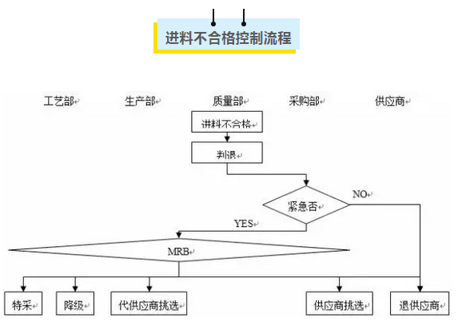
三、不合格品控制流程
附件：

Slide 24
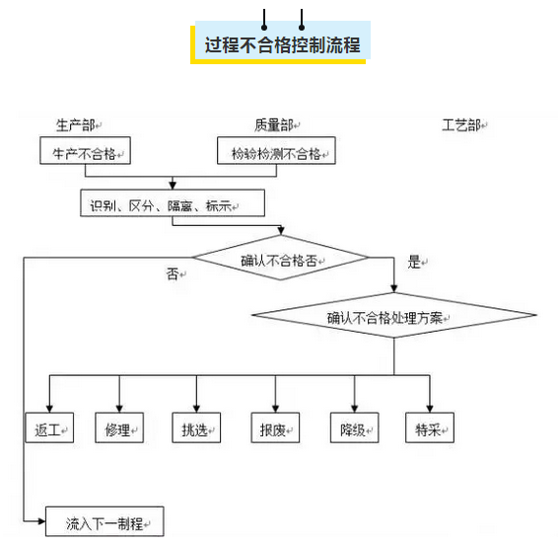
三、不合格品控制流程
附件：

Slide 25
ISO9001：2015标准学习——8.7不合格品控制
一、 标准条款：
8.7.1 组织应确保对不符合要求的输出进行识别和控制，以防止非预期的使用或交付。
组织应根据不合格的性质及其对产品和服务符合性的影响采取适当措施。这也适用于在产品交付之后，以及在服务提供期间或之后发现的不合格产品和服务。

Slide 26
ISO9001：2015标准学习——8.7不合格品控制
一、 标准条款：
组织应通过下列一种或几种途径处置不合格输出：
a）纠正；
b）隔离、限制、退货或暂停对产品和服务的提供；
c）告知顾客；
d）获得让步接收的授权。
对不合格输出进行纠正之后应验证其是否符合要求。
8.7.2 组织应保留下列成文信息，以：
a）描述不合格；
b）描述所采取的措施；
c）描述获得的让步；
d）识别处置不合格的授权。

Slide 27
ISO9001：2015标准学习——8.7不合格品控制
二、 标准变化及解读：
1. 新标准用“不合格输出”替代了“不合格品”的提法，更适合各行业，特别是服务业。服务型组织应结合自身特点识别不合格输出的类型和具体内容，并在其质量管理体系中加以规定，避免按照标准生搬硬套，甚至照搬制造业的做法。
2. 删除了2008版标准中对处理不合格品的控制、职责和权限要有形成文件的程序的要求。当然，组织仍可以根据需要制定形成文件的程序。
3. 本条款的管理对象是组织运作全过程中任何不符合要求的输出，包括采购产品、过程产品、提供给顾客的最终产品，也包括不合格的服务过程。这些也同样适用于产品交付后、服务提供时和服务提供后发现的不合格产品和服务。

Slide 28
ISO9001：2015标准学习——8.7不合格品控制
二、 标准变化及解读：
4. 对不合格的处置明确了具体的方式，适合各种行业的应用。组织在确定对不合格的处置方式时，应结合行业特点提出要求。
5. 对不合格品采取适当的处置措施后，组织应对其再次进行验证，以证实其是否符合规定的要求或使用要求。
6. 组织应：
保留有关以上内容的形成文件的信息，确保可以帮助组织实现过程的改进和优化；
修改可供将来使用的作业指导书，过程和程序的具体内容；
将信息传达给组织内部（条款7.2 d）和外部（条款8.2.1）的相关人员。这些形成文件的信息还可用作不符合趋势分析的依据。

Slide 29
ISO9001：2015标准学习——8.7不合格品控制
三、 本条款审核关注点建议：
现以制造类企业为例列几点审核关注点，仅供参考：
如何防止不合格品混淆？
如何处置不合格品？
是否有让步接收？
如果有返工，是否再次检验合格？
查不合格的原因分析？查不合格的措施？
是否有让步接收？让步的原因？让步批准是否有授权？
不合格品是否有标识？

Slide 30
东莞市雅仕博企业管理咨询有限公司
DGYSB Enterprise Management Consulting Co，Ltd
公司网站：www.dgysb.com
THANK YOU
PPT模板下载：www.1ppt.com/moban/ 行业PPT模板：www.1ppt.com/hangye/
节日PPT模板：www.1ppt.com/jieri/ PPT素材下载：www.1ppt.com/sucai/
PPT背景图片：www.1ppt.com/beijing/ PPT图表下载：www.1ppt.com/tubiao/
优秀PPT下载：www.1ppt.com/xiazai/ PPT教程： www.1ppt.com/powerpoint/
Word教程： www.1ppt.com/word/ Excel教程：www.1ppt.com/excel/
资料下载：www.1ppt.com/ziliao/ PPT课件下载：www.1ppt.com/kejian/
范文下载：www.1ppt.com/fanwen/ 试卷下载：www.1ppt.com/shiti/
教案下载：www.1ppt.com/jiaoan/ PPT论坛：www.1ppt.cn

